Slide 1

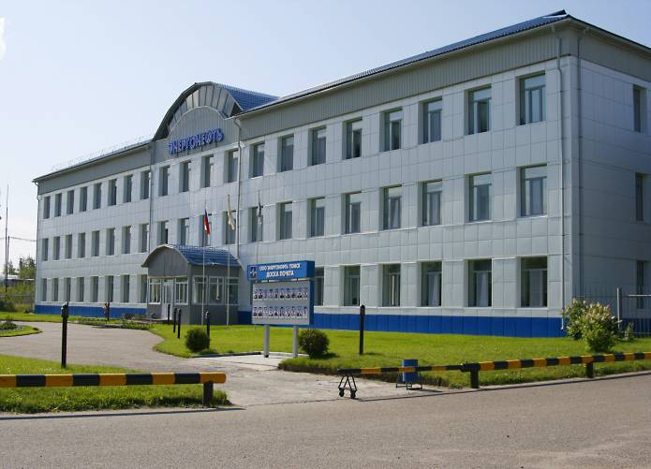
ООО «Энергонефть Томск»
РОСНЕФТЬ
Результаты
СОУТ
1

Slide 2
ООО «Энергонефть Томск»
Сводная ведомость результатов проведения специальной оценки условий труда
 | Количество рабочих мест и численность работников, занятых на этих рабочих местах |  | Количество рабочих мест и численность занятых на них работников по классам (подклассам) условий труда из числа рабочих мест, указанных в графе 3 (единиц)
Наименование | всего | в том числе на которых проведена специальная оценка условий труда | Класс 1 | Класс 2 | Класс 3 |  |  |  | Класс 4
 |  |  |  |  | 3.1 | 3.2 | 3.3 | 3.4
1 | 2 | 3 | 4 | 5 | 6 | 7 | 8 | 9 | 10
Рабочие места (ед.) | 494 | 494 | 0 | 328 | 157 | 9 | 0 | 0 | 0
Работники, занятые на рабочих местах (чел.) | 1013 | 1013 | 0 | 467 | 530 | 16 | 0 | 0 | 0
из них женщин | 198 | 198 | 0 | 117 | 81 | 0 | 0 | 0 | 0
из них лиц в возрасте до 18 лет | 0 | 0 | 0 | 0 | 0 | 0 | 0 | 0 | 0
из них инвалидов | 9 | 9 | 0 | 9 | 0 | 0 | 0 | 0 | 0
Перечень профессии с установленными вредными классам условий труда:
3.2 - Электрогазосварщик, занятый на резке и ручной сварке
3.1 –
Аппаратчик химводоочистки;
Машинист насосных установок;
Машинист насосных установок (ВОС);
Машинист насосных установок (КОС);
Оператор ВОС (ЦТВС-1);
Оператор котельной;
Оператор очистных сооружений (КОС);
Слесарь аварийно-восстановительных работ;
Слесарь по ремонту оборудования котельных и пылеприготовительных цехов;
Слесарь по ремонту оборудования тепловых сетей;
Слесарь сантехник;
Токарь;
Электромонтер по ремонту и обслуживанию электрооборудования, непосредственно занятый на объектах добычи нефти, газа и газового конденсата

